Slide 1
6. Archivos
Docente: Echevarria Narrea, Marko

Slide 2
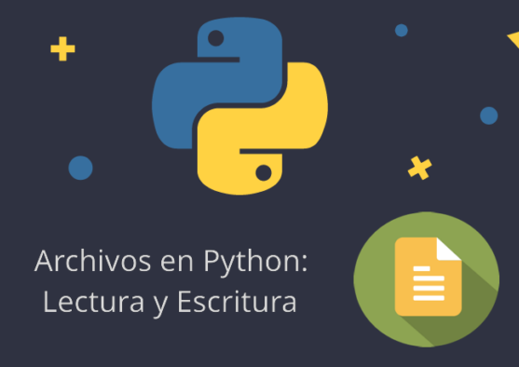
Introducción a la Manipulación de Archivos
Almacenar datos de manera persistente.
Leer y procesar grandes cantidades de datos.
Importante para aplicaciones del mundo real como bases de datos, análisis de datos, y más.

Slide 3
Apertura y Cierre de Archivos
open('nombre_archivo', 'modo’), .close() para cerrar
'r' - Lectura (modo predeterminado).
'w' - Escritura (crea un archivo nuevo o sobreescribe uno existente).
'a' - Agregar (añade al final del archivo).
'b' - Modo binario.
Lectura de Archivos
read(): Lee todo el contenido del archivo como una cadena.
readline(): Lee una línea a la vez.
readlines(): Lee todas las líneas y devuelve una lista de cadenas

Slide 4
Escritura en Archivos
write(): Escribe una cadena en el archivo
writelines(): Escribe una lista de cadenas en el archivo
Uso de with para Manejo de Archivos
read(): Lee todo el contenido del archivo como una cadena.
readline(): Lee una línea a la vez.
readlines(): Lee todas las líneas y devuelve una lista de cadenas

Slide 5
Ejercicios de aplicación
Contar Caracteres en un Archivo: Crea una función que lea un archivo de texto y cuente cuántos caracteres tiene.
Buscar y Reemplazar Texto: Escribe una función que busque una palabra específica en un archivo y la reemplace por otra palabra, guardando el resultado en un nuevo archivo.
Copiar Archivos: Escribe un programa que copie el contenido de un archivo en otro archivo. Si el archivo de destino no existe, debe crearse.
Concatenar Archivos: Escribe una función que tome dos archivos de texto como entrada y los combine en un tercer archivo.
Lectura y Cálculo de Promedios de Números en un Archivo: Crea un programa que lea un archivo donde cada línea contiene un número, y calcule el promedio de esos números.
Generar un Archivo de Registro: Escribe una función que registre la fecha y hora actuales en un archivo de registro cada vez que se ejecuta.
Dividir Archivos Grandes: Escribe una función que divida un archivo de texto grande en varios archivos más pequeños, cada uno con un número limitado de líneas.
Contar la Frecuencia de Palabras: Escribe un programa que lea un archivo de texto y cuente la frecuencia de cada palabra, almacenando el resultado en un diccionario.

Slide 6
Thanks

